Slide 1
Elektronikai Áramkörök Tervezése és Megvalósítása
4. óra
2017. Október 2.
Mellár János
v 4.0 2016.09.05.

Slide 2
Tartalom
Feladat megoldása

Slide 3
Feladat – Adatgyűjtő műszer
2 bemenet
± 125 mV bemenő érzékenység
Frekvenciatartomány: 100 Hz – 10 kHz
USB interfész
Beadás: Coospace
Határidő: 2017.10.16 23:55

Slide 4
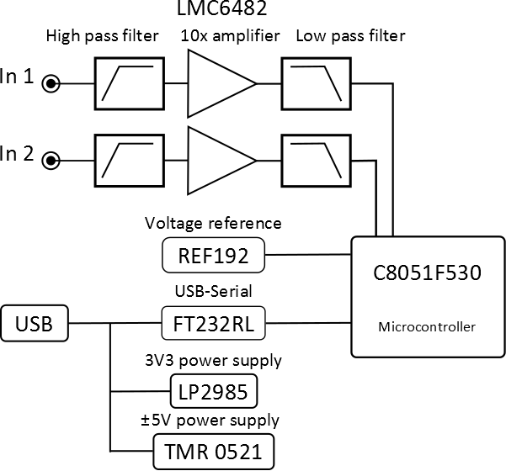
Blokkvázlat

Slide 5
Bemenet
BNC csatlakozó
± 125 mV bemenő érzékenység
1 MΩ bemenő impedancia

Slide 6
Felüláteresztő szűrő
RC szűrő
Töréspont: 100 Hz

Slide 7
Erősítő (LMC6482)
Összeadó erősítő kapcsolás
Ellenállások: 1 kΩ és 100 kΩ között
10x erősítés
Tápfeszültség ±5V
A 2,5V referencia feszültség segítségével a jel eltolása 0V..2,5V közé

Slide 8
Aluláteresztő szűrő
RC szűrő
Ellenállás: 10 kΩ
Töréspont: 10 kHz

